Slide 1
SpringMVC课件
花和尚

Slide 2
SpringMVC简介
大部分java应用都是web应用，展现层是web应用最为重要的部分。Spring为展现层提供了一个优秀的web框架——Spring MVC。和众多其他web框架一样，它基于MVC的设计理念，此外，它采用了松散耦合可插拔组件结构，比其他MVC框架更具扩展性和灵活性。
SpringMVC通过一套MVC注解，让POJO成为处理请求的控制器，无需实现任何接口，同时，SpringMVC还支持REST风格的URL请求。
此外，SpringMVC在数据绑定、视图解析、本地化处理及静态资源处理上都有许多不俗的表现。
它在框架设计、扩展性、灵活性等方面全面超越了Struts、WebWork等MVC框架，从原来的追赶者一跃成为MVC的领跑者。
SpringMVC框架围绕DispatcherServlet这个核心展开，DispatcherServlet是SpringMVC框架的总导演、总策划，它负责截获请求并将其分派给相应的处理器处理。

Slide 3
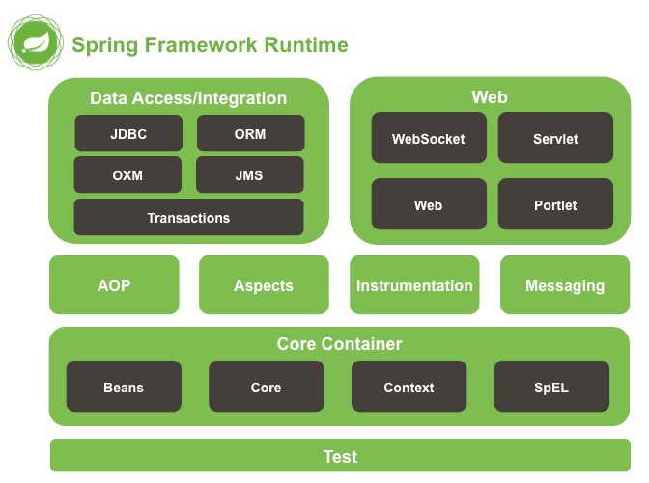
Spring体系简介

Slide 4
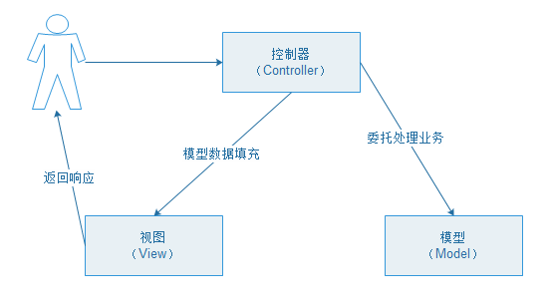
回顾MVC设计模式

Slide 5
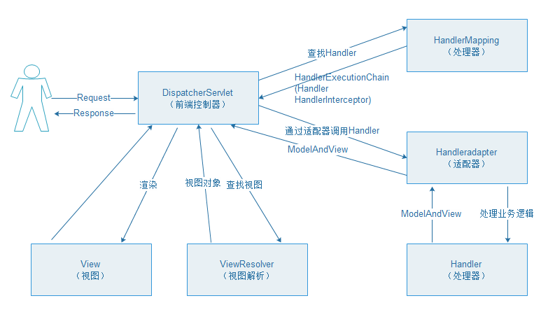
SpringMVC整体架构

Slide 6
第一个SpringMVC应用
开发环境：Eclipse + Maven
测试：Chrome
步骤：
添加依赖
配置tomcat插件
创建web.xml文件
创建log4j.properties
在web.xml中配置DispatcherServlet
创建Controller
创建itcast-servlet.xml文件，并且配置SpringMVC三大件。
创建JSP文件
启动Tomcat测试

Slide 7
使用@RequestMapping映射请求
在SpringMVC中的众多Controller以及每个Controller的众多方法，请求是如何映射到具体的处理方法上？这个就是靠@RequestMapping完成的。
@RequestMapping既可以定义在类上也可以定义在方法上，
请求映射的规则是：
类上的@RequestMapping.value + 方法上的@RequestMapping.value。

Slide 8
@RequestMapping映射
1、标准URL映射
2、Ant风格的URL映射
3、占位符映射
4、限制请求方法映射
5、限制参数映射

Slide 9
标准URL映射
标准URL映射是最简单的一种映射，例如：
@RequestMapping("/hello") 或 @RequestMapping(value="/hello")
请求url：
http://localhost/hello.action

Slide 10
Ant风格的URL映射
Ant通配符有三种：
通配符 | 说明
? | 匹配任何单字符
* | 匹配0或者任意数量的字符
** | 匹配0或者更多的目录
@RequestMapping("/test/*/show")
匹配：
/hello/test/a/show.action
/hello/test/b/show.action
都是有效的。

Slide 11
占位符映射
Url中可以通过一个或多个{xxxx}占位符映射。
通过@PathVariable(“xxx”)绑定到方法的入参中。
例如：
@RequestMapping(“/user/{userId}/query")
请求URL：
http://localhost/user/8/query

Slide 12
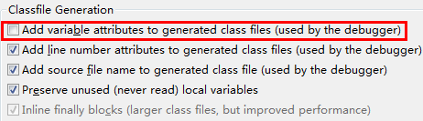
@PathVariable小误区
在有些参考资料中说，如果定义的参数名和占位符中的名称是相同的，则可以将 @PathVariable(xxxx) 简写为：@PathVariable，这其实是错误的！
因为在正常编译时，Java类反射对象是不包含方法的入参名称的，如果编译时将debug打开（javac –debug=no），方法的入参名称会记录到类中。
在Eclipse中可以这样设置(项目属性➔Java Compiler)：

Slide 13
限定请求方法的映射
在Http请求中最常用的请求方法是GET、POST，还有其他的一些方法，DELET、PUT、HEAD等。
例如：
@RequestMapping(value = "/{userId}/query",method=RequestMethod.GET)
@RequestMapping(value = "/{userId}/query",method={RequestMethod.GET,RequestMethod.POST})

Slide 14
限定参数映射
设定请求的参数来映射URL，例如：
@RequestMapping(value="/query",params="userId")
要求请求中必须带有userId参数。
参数的限制规则如下：
params=”userId” 请求参数中必须包含userId
params=”!userId” 请求参数中不能包含userId
params=”userId!=1” 请求参数必须包含userId，但其值不能为1
params={“userId”,”name”} 必须包含userId和name参数

Slide 15
绑定Servlet内置对象
在Controller中获取Servlet的内置对象（Request、Response、Session）是非常简单的，如下：
public void test(HttpServletRequest request){……}
public void test(HttpServletResponse response){……}
public void test(HttpSession session){……}

Slide 16
@PathVariable
通过@PathVariable可以绑定占位符参数到方法参数中，例如：
@PathVariable("userId") Long userId

Slide 17
@RequestParam
@RequestParam有三个参数：
value：参数名；
required：是否必需，默认为true，表示请求参数中必须包含该参数，如果不包含抛出异常。
defaultValue：默认参数值，如果设置了该值自动将required设置为false，如果参数中没有包含该参数则使用默认值。
示例：
@RequestParam(value = "userId", required = false, defaultValue = "1")

Slide 18
@ CookieValue
在SpringMVC中获取cookie值更加方便了，@CookieValue可以绑定cookie值，和@RequestParam一样有三个参数，使用方法：
public void test(@CookieValue("JSESSIONID") String jsessionid)

Slide 19
@RequestBody
使用@RequestBody可以将请求的json字符串转化为POJO对象。
示例：
@RequestMapping(value = "/register/json")
public ModelAndView registerUser(@RequestBody User user) {
logger.info("User对象为：{}", user);
return new ModelAndView("success");
}
Notes:
引入Jackson依赖
<!-- Jackson JSON 处理器 -->
<dependency>
<groupId>com.fasterxml.jackson.core</groupId>
<artifactId>jackson-databind</artifactId>
<version>2.4.2</version>
</dependency>

Slide 20
POJO对象绑定参数
SpringMVC会将请求过来的参数名和POJO实体中的属性名进行匹配，如果名称一致，将把值填充到对象中。

Slide 21
Java的基本数据类型绑定
Spring对Java的基本数据类型的转换支持的非常多，基本能满足日常开发需要，默认支持的数据类型在org.springframework.beans.PropertyEditorRegistrySupport中定义。
示例代码在备注中。
Notes:
Demo.html
<!DOCTYPE>
<form action="/demos/demo1.action" method="post">
<div>姓名:</div>
<div><input name="name" value="张三"/></div>
<div class="clear"></div>
<div>年龄:</div>
<div><input name="age" value="20"/></div>
<div class="clear"></div>
<div>收入:</div>
<div><input name="income" value="100000"/></div>
<div class="clear"></div>
<div>结婚:</div>
<div>
<input type="radio" name="isMarried" value="true" checked="checked"/>是
<input type="radio" name="isMarried" value="false"/>否</div>
<div class="clear"></div>
<div>兴趣:</div>
<div>
<input type="checkbox" name="interests" value="听歌" checked="checked"/>听歌
<input type="checkbox" name="interests" value="书法" checked="checked"/>书法
<input type="checkbox" name="interests" value="看电影" checked="checked"/>看电影
</div>
<div class="clear"></div>
<div><input type="submit" value="提交表单"/></div>
</form>
Java代码：
@RequestMapping("/demo")
@ResponseStatus(value = HttpStatus.OK) //无需跳转页面，直接返回200状态
public void demo1(String name, Integer age, Double income, Boolean isMarried, String[] interests) {
System.out.println("简单数据类型绑定=========");
System.out.println("名字:" + name);
System.out.println("年龄:" + age);
System.out.println("收入:" + income);
System.out.println("已结婚:" + isMarried);
System.out.println("兴趣:");
for (String interest : interests) {
System.out.println(interest);
}
System.out.println("====================");
}

Slide 22
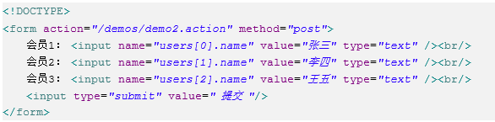
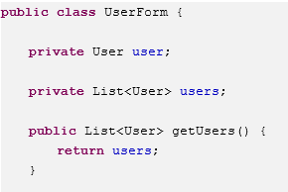
集合List绑定
List的绑定需要将List对象包装到一个类中才能绑定。

Slide 23
SpringMVC与Struts2的区别
SpringMVC的入口是Servlet，Struts2的入口是Filter，两者的实现机制不同；
SpringMVC基于方法设计，传递参数是通过方法形参，其实现是单例模式（也可以改为多例，推荐用单例），Struts2基于类设计，传递参数是通过类的属性，只能是多例实现，性能上SpringMVC更高一些。
参数传递方面，Struts2是用类的属性接收的，也就是在多个方法间共享，而SpringMVC基于方法，多个方法间不能共享。

Slide 24
JSP和JSTL视图解析器
InternalResourceViewResolver默认使用的是JSTL解析器，要想使用JSTL标签需要导入JSTL的依赖。
<dependency>
<groupId>jstl</groupId>
<artifactId>jstl</artifactId>
<version>1.2</version>
</dependency>
Notes:
<%@ page language="java" contentType="text/html; charset=UTF-8" pageEncoding="UTF-8"%>
<%@ taglib prefix="c" uri="http://java.sun.com/jsp/jstl/core" %>
<!DOCTYPE html>
<html>
<head>
<title>JSTL Demo</title>
</head>
<body>
<table>
<thead>
<tr>
<th>ID</th>
<th>UserName</th>
<th>Name</th>
<th>Age</th>
</tr>
</thead>
<tbody>
<c:forEach items="${users}" var="user">
<tr>
<td>${user.id}</<td>
<td>${user.userName}</<td>
<td>${user.name}</<td>
<td>${user.age}</<td>
</tr>
</c:forEach>
</tbody>
</table>
</body>
</html>
Controller：
@RequestMapping("/demo9")
public ModelAndView demo9(){
ModelAndView modelAndView = new ModelAndView("jstl-demo");
List<User> users = new ArrayList<User>();
for (int i = 0; i < 10; i++) {
User user = new User();
user.setAge(20 + i);
user.setCreated(new Date());
user.setId(Long.valueOf(i));
user.setName("name_" + i);
user.setPassword("123456");
user.setSex(i / 2);
user.setUpdated(user.getCreated());
user.setUserName("userName_"+i);
users.add(user);
}
modelAndView.addObject("users",users);
return modelAndView;
}

Slide 25
使用@ResponseBody输出JSON
在实际开发过程中返回json是最为常见的一种方式，所以SpringMVC提供了一种更为简便的方式输出数据（非页面，jsp等），就是在使用@ResponseBody注解。
示例：
@RequestMapping("/demo12")
@ResponseBody //返回json格式的响应
public List<User> demo12(){……}

Slide 26
加入上传组件依赖
<!-- 文件上传组件 -->
<dependency>
<groupId>commons-fileupload</groupId>
<artifactId>commons-fileupload</artifactId>
<version>1.3.1</version>
</dependency>

Slide 27
定义文件上传解析器
<!-- 定义文件上传解析器 -->
<bean id="multipartResolver" class="org.springframework.web.multipart.commons.CommonsMultipartResolver">
<!-- 设定默认编码 -->
<property name="defaultEncoding" value="UTF-8"></property>
<!-- 设定文件上传的最大值5MB，5*1024*1024 -->
<property name="maxUploadSize" value="5242880"></property>
</bean>

Slide 28
定义Controller
@RequestMapping("/user")
@Controller
public class FileUploadController {
@RequestMapping("/upload")
public String upload(@RequestParam("file") MultipartFile multipartFile) throws Exception {
if(multipartFile !=null){
// multipartFile.getOriginalFilename() 获取文件的原始名称
multipartFile.transferTo(new File("C:\\tmp\\"+multipartFile.getOriginalFilename()));
}
return "redirect:/html/success.html";
}
}

Slide 29
fileUpload.html
文件上传需要定义form的enctype为：multipart/form-data。
<!DOCTYPE>
<form action="/user/upload.action" method="post" enctype="multipart/form-data">
文件： <input name="file" type="file" /><br/>
<input type="submit" value=" 提交 "/>
</form>

Slide 30
理解HandlerExecutionChain
HandlerExecutionChain是一个执行链，从HandlerMapping返回给DispatcherServlet，其中包含了Handler对象和Interceptor（拦截器）对象，SpringMVC的拦截器接口定义了三个方法：
preHandle 调用handler之前执行；
postHandle 调用handler之后执行；
afterCompletion 视图渲染完之后执行；

Slide 31
拦截的执行过程
拦截器执行过程
HandlerExecutionChain
HandlerInterceptor
HandlerInterceptor
HandlerInterceptor
HandlerInterceptor
Handler

Slide 32
实现自定义拦截器
在SpringMVC中实现拦截器只需要实现HandlerInterceptor接口即可。
配置拦截器：
<!-- 自定义拦截器 -->
<mvc:interceptors>
<mvc:interceptor>
<!-- 2个*代表包含子目录 -->
<mvc:mapping path="/**/*.action"/>
<bean class="cn.itcast.springmvc.interceptor.MyHandlerInterceptor" />
</mvc:interceptor>
</mvc:interceptors>

Slide 33
拦截器总结
拦截器的执行过程和Struts2的拦截器执行过程类似；
拦截器的前置方法是顺序执行，如果其中一个返回false则请求返回；
拦截器的后置方法是倒序执行，后置方法只有在前置方法全部执行后才能被执行；
拦截器的完成方法是倒序执行，完成方法不仅是在最后执行，而且如果前置方法返回false也会被执行（已经通过执行的拦截器的完成方法）。

Slide 34
SpringMVC综合应用
小型的用户数据管理系统，实现对用户数据的CRUD，并提供Excel的下载。
学习目标：
SpringMVC和Mybatis的整合；
使用SpringMVC+Mybatis实现数据库的CRUD；
使用SpringMVC实现与前端的交互；
实现Excel的下载，加深对视图的理解；

Slide 35
开发步骤
配置pom.xml文件，加入相关依赖。
加入通用的配置文件，比如log4j、jdbc、spring等。
配置Spring容器，包括读取配置文件、dataSource等。
配置Mybatis的相关配置。
配置SpringMVC的相关配置。
编写POJO类，在Mybatis配置文件中添加别名扫描器。
启动Tomcat查看启动是否正常。
编写mapper接口。
编写相关的页面。

Slide 36
解决静态资源404问题
由于我们设置DispatcherServlet的映射规则是”/”，所以页面中的所有请求将被拦截，也包括静态资源，后端的Handler是无法处理静态资源的，所有会导致访问静态资源会404，SpringMVC提供了一种解决方案就是加入<mvc:default-servlet-handler/>标签，原理是将静态资源转交给服务器处理。
<!-- 处理静态资源被“/”所拦截的问题 -->
<mvc:default-servlet-handler/>

Slide 37
解决表单提交String2Date问题
SpringMVC提供了字符串转日期类型的机制，使用@DateTimeFormat注解即可解决。
@DateTimeFormat(pattern="yyyy-MM-dd")
private Date birthday;
日期转换需要依赖joda-time的jar包，需要导入依赖：
<dependency>
<groupId>joda-time</groupId>
<artifactId>joda-time</artifactId>
<version>2.5</version>
</dependency>

Slide 38
实现Excel的视图
在SpringMVC中实现Excel的输出，只要继承org.springframework.web.servlet.view.document.AbstractExcelView实现buildExcelDocument方法即可。
导入poi依赖：
<dependency>
<groupId>org.apache.poi</groupId>
<artifactId>poi</artifactId>
<version>3.10.1</version>
</dependency>
Notes:
public class UserExcelView extends AbstractExcelView {
@Override
protected void buildExcelDocument(Map<String, Object> model, HSSFWorkbook workbook, HttpServletRequest request, HttpServletResponse response) throws Exception {
// 从model对象中获取userList
@SuppressWarnings("unchecked")
List<User> userList = (List<User>) model.get("userList");
// 创建Excel的sheet
HSSFSheet sheet = workbook.createSheet("会员列表");
// 创建标题行
HSSFRow header = sheet.createRow(0);
header.createCell(0).setCellValue("ID");
header.createCell(1).setCellValue("用户名");
header.createCell(2).setCellValue("姓名");
header.createCell(3).setCellValue("年龄");
header.createCell(4).setCellValue("性别");
header.createCell(5).setCellValue("出生日期");
header.createCell(6).setCellValue("创建时间");
header.createCell(7).setCellValue("更新时间");
// 填充数据
int rowNum = 1;
for (User user : userList) {
HSSFRow row = sheet.createRow(rowNum);
row.createCell(0).setCellValue(user.getId());
row.createCell(1).setCellValue(user.getUserName());
row.createCell(2).setCellValue(user.getName());
row.createCell(3).setCellValue(user.getAge());
String sexStr;
if (user.getSex() == 1) {
sexStr = "男";
} else if (user.getSex() == 2) {
sexStr = "女";
} else {
sexStr = "未知";
}
row.createCell(4).setCellValue(sexStr);
row.createCell(5).setCellValue(new DateTime(user.getBirthday()).toString(Constants.DATE));
row.createCell(6).setCellValue(new DateTime(user.getCreated()).toString(Constants.DATE_TIME));
row.createCell(7).setCellValue(new DateTime(user.getUpdated()).toString(Constants.DATE_TIME));
rowNum++;
}
// 设置相应头信息，以附件形式下载并且指定文件名
response.setHeader("Content-Disposition", "attachment;filename=" + new String("会员列表".getBytes(),"ISO-8859-1"));
}
}

